Slide 1
Introdução à ciência do solo
Profª Andréia Patricia Andrade

Slide 2
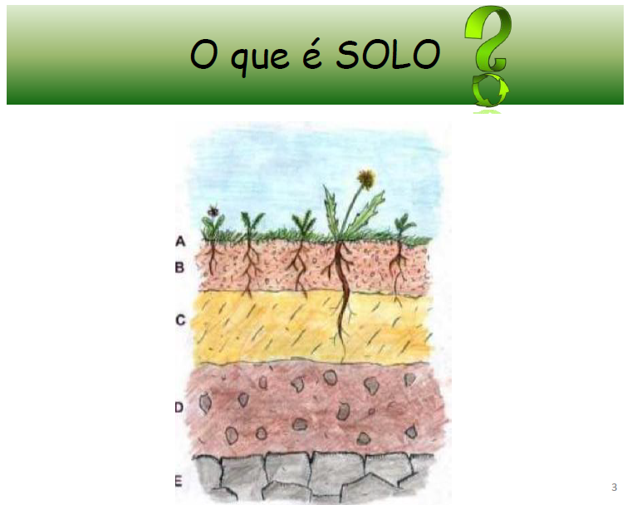

Slide 3
Conceitos de Solo:
Meio de crescimento das plantas, cuja reservas de alimentos para a mesma deverá ser aumentada pela adição de adubos e cujas propriedades desfavoráveis deverão ser corrigidas.
Corpo natural, organizado, fruto da ação combinada dos fatores de formação (Material de Origem, Clima, Organismos Vivos, Relevo, Tempo...) que sustenta a vida nos ecossistemas terrestres;

Slide 4
Clima
Organismos
Relevo
SOLO
Materiais parentais
Tempo

Slide 5
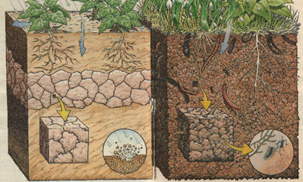

Slide 6

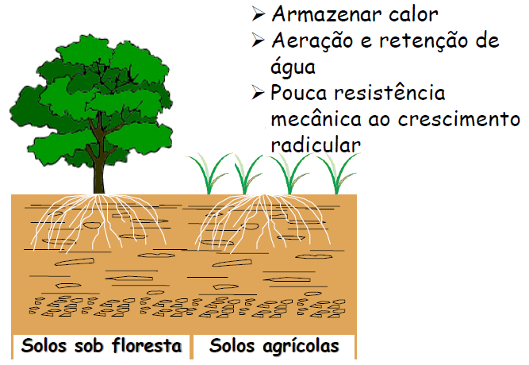

Slide 7
Funções do solo
Sustentar as plantas, fornecer água, nutrientes para as raízes;
Purificação da água;
Reciclagem de nutrientes: conversão em matéria orgânica;
Habitat e casa para os organismos: 1 grama de solo por conter milhões de organismos vivos e mortos;
Base para edificações: fornecer material (tijolos, madeira) para construções;

Slide 8
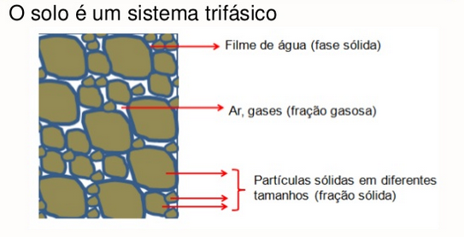
COMPOSIÇÃO DO SOLO
Gasosa
Gasosa
Sólida
Sólida
Líquida
Líquida
Figura 1. Representação das fases do solo

Slide 9
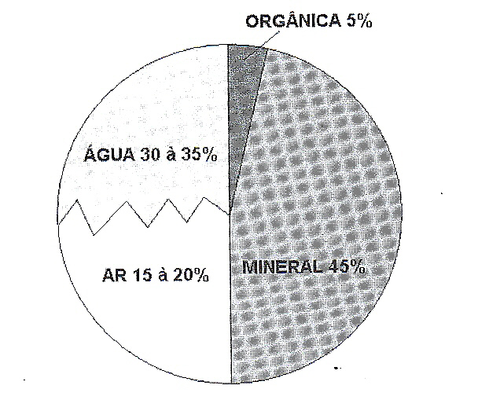
Figura 2. Proporções das fases sólida, líquida e gasosa no horizonte A de um solo considerado ideal para o crescimento das plantas.

Slide 10
Fase gasosa: ar do solo
Espaço vazios: macroporos e microporos
Oxigênio: essencial para respiração de raízes e microrganismos
Fase Sólida
Reserva e fonte de nutrientes
Suporte
Componentes: Mineral: minerais primários e secundários e matéria orgânica
Fase líquida: água ou solução do solo
Nutrientes solúveis para absorção

Slide 11
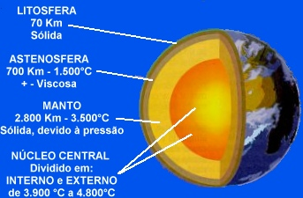
ROCHAS DA LITOSFERA
Quanto a origem:
- MAGMÁTICAS
- METAMÓRFICAS
- SEDIMENTARES

Slide 12
Origem: consolidação (solidificação) do magma (~lava)
INTRUSIVAS - magma consolida no interior da crosta
EXTRUSIVAS - magma consolida sobre a superfície da crosta

Slide 13

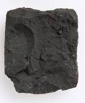
Basaltos
Composição:
Plagioclásios
Piroxênios

Slide 14
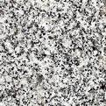
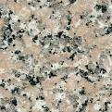
Rocha magmática intrusiva, composta de quartzo, feldspatos, micas e anfibólios
Granitos

Slide 15
METAMÓRFICAS
Metamorfismo de rochas pré-existentes
Agentes: pressão e temperaturas elevadas
⇓ ⇓
Pressão Temperatura
1200º C --------------> 200ºC
Metamorfismo
Características:
Rochas originais alteram constituição e morfologia

Slide 16
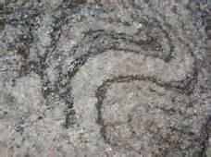
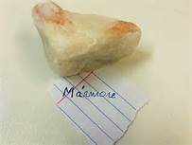
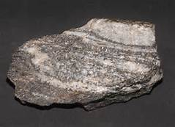
Mármore – rocha metamórfica originada de calcário exposto a altas temperaturas e pressão

Slide 17
Originadas por processos de sedimentação Sedimentos químicos, orgânicos, clásticos (fragmentos)
Origem: Erosão ---> transporte ---> deposição ---> consolidação
Agentes: vento e água
Características comuns:
Rochas estratificadas em camadas: plano-paralela, cruzada

Slide 18
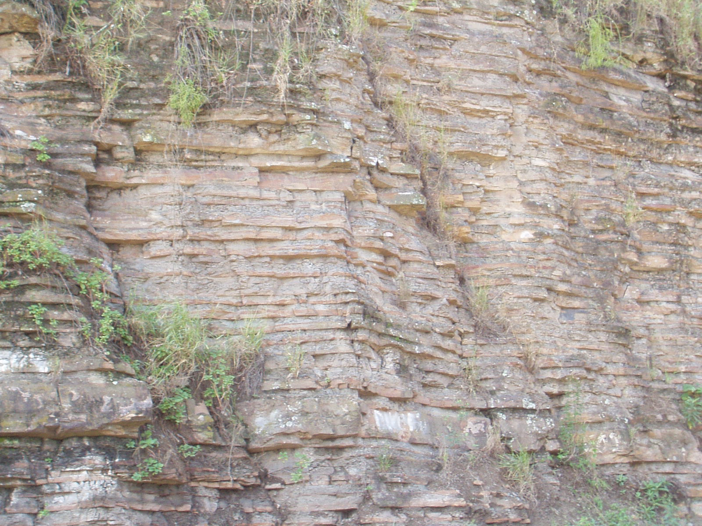
Rochas sedimentares

Slide 19


Arenitos

Slide 20
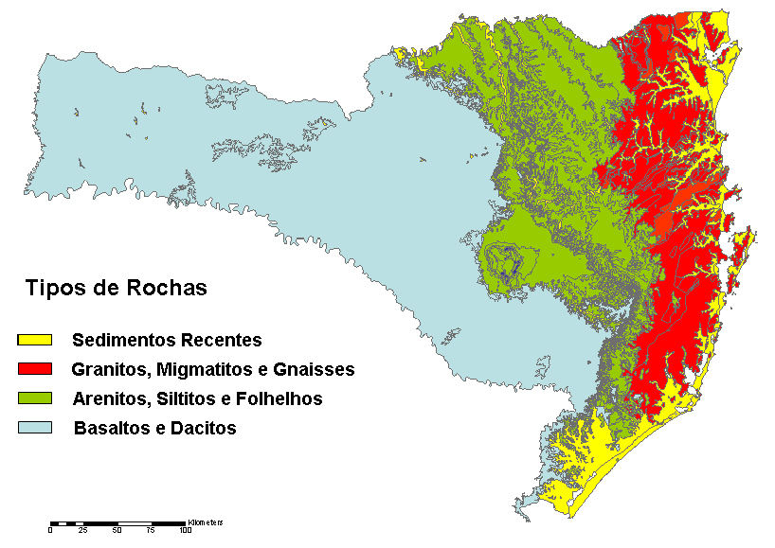
Material de Origem
Mapa Geológico de Santa Catarina
Veiga et al. (2012)

